Slide 1
WOLFGANG AMADEUS MOZART
Andro Mihić, 2.r

Slide 2
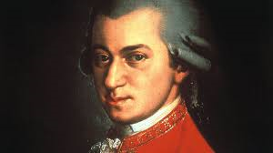

Slide 3
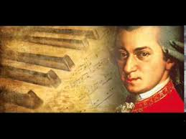
Wolfgang Amadeus Mozart
Biografski podatci
Rodno ime | Johannes Chrysostomus Wolfgangus Theophilus Mozart
Rođen | 1756
Umro | 1791
Rodio se prije 260 godina
Kratko je živio
samo 35 godina

Slide 4
Pitalica
DA
NE
U Austriji
DA
Je li Mozart skladatelj?
Je li rođen u Njemačkoj?
Gdje se rodio?
Jesu li ga zvali čudo od djeteta?

Slide 5
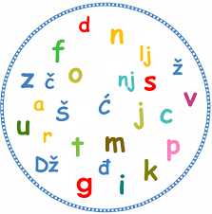
Zašto su ga zvali „čudo od djeteta”?
bio je GENIJE
najgenijalniji skladatelj u povijesti glazbe
poznavao je note prije slova

Slide 6
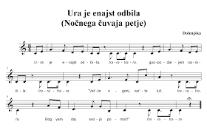
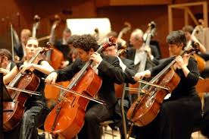
već s tri godine počeo je skladati jednostavne pjesmice
s pet godina održavao je koncerte

Slide 7
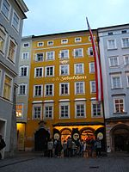
Mozartova rodna kuća u Salzburgu

Slide 8
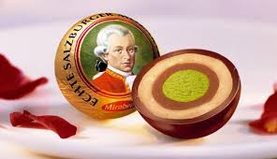
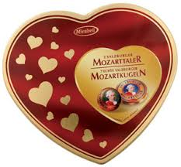
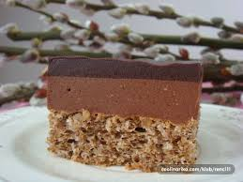
Mozart kugla
Mozartova kocka

Slide 9
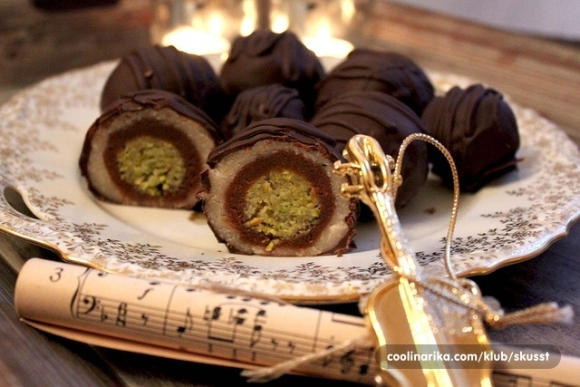
U slast!

